Slide 1
Все Видят Всё
Электронные закупки в Грузии
Давид Маргания , Агентство государственных закупок (АГЗ), Стамбул 2014 г.
dato@spa.ge

Slide 2
Почему потребовалось реформирование системы закупок?
Недостатки закупок на бумажных носителях в Грузии
Отсутствие прозрачности
Недостоверные данные
Неэффективная система
закупок
Ограниченная конкуренция
Географическая неравномерность
Высокие издержки соблюдения норм и правил
Высокий риск коррупции
Notes:
Geographical inequality – Gori case – local companies were bidding only in local, not national tenders. A lot of documents originated from state institutions (extract from company registry/tax liens from tax authorities/ insolvency from courts, etc.) to submit to CA. Even more problematic, if the CA is in another region
at least 3 physical visits to CA – to get tender documentation/to submit tender documentation/to be presented at the opening of envelopes and the lucky winner had to come to CA fourth time to sign a contract

Slide 3
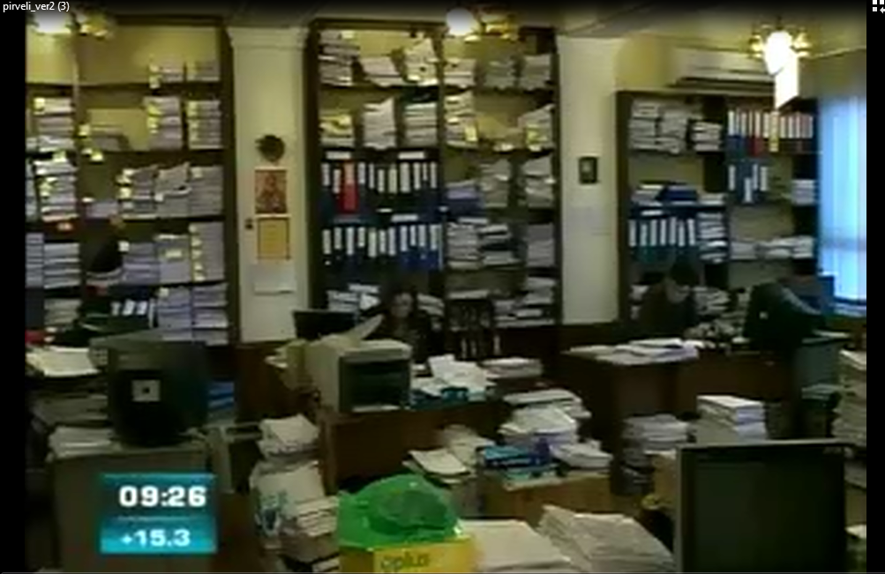
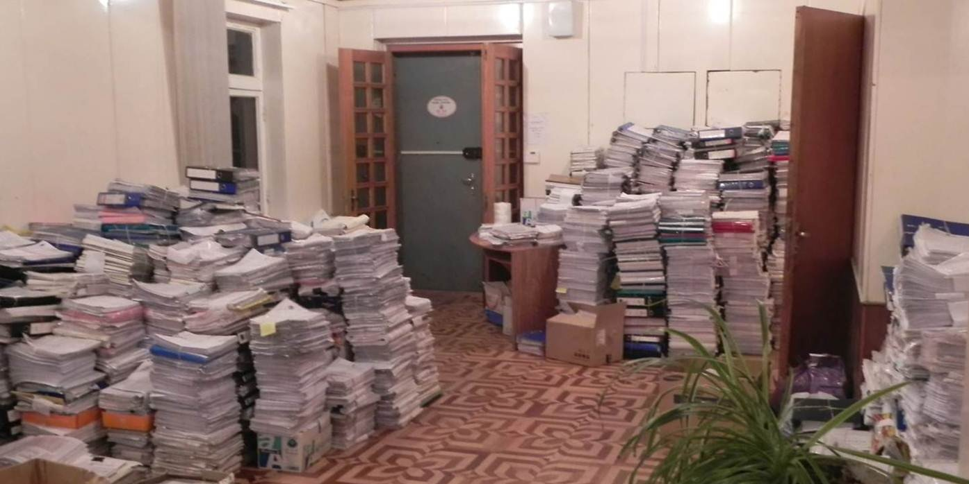
Как все начиналось?
Наш офис в 2010 г.

Slide 4
Электронная система государственных закупок Грузии- Ge-GP
100% составляют электронные закупки – с декабря 2010 г., более 100 000 электронных закупок
Разработана внутриведомственно… в течение одного года
Более 5 млрд. лари прошло через систему Ge-GP
Экономия государственных средств составила более 640 млн. лари
Более 21 700 зарегистрированных пользователей

Slide 5
Некоторые характеристики системы Ge-GP
Отсутствие дискриминации
Отсутствует предпочтение для местных подрядчиков/ Отсутствует требование в присутствии на местном рынке/ более 330 иностранных подрядчиков/ более 60 присужденных контрактов
Интеллектуальная система контроля / оповещения
Сроки/ Пороговые значения/ Однородность/ Чрезмерно низкая цена/ Документация
Внутренняя система обмена SMS сообщениями
Сфера интересов/ Новости/ Обновления/ Правовые и процедурные изменения и дополнения/ Вопросы и ответы/ более 30 млн. отосланных внутренних сообщений и более 250 000 SMS
Быстрое и прозрачное разрешение споров
Электронная подача жалоб/ На бесплатной основе/ Период статус-кво/ Очень быстрый -10 дней / Гражданское общество в равной степени вовлечено в процесс принятия решений
Минимальные административные барьеры
Отсутствует требование в предварительном предоставлении административных документов / Отсутствуют физические посещения/ Электронные гарантии предложения/ Электронные платежи
Рациональное расходование средств
Экономия государственных средств составила более 640 млн. лари

Slide 6
Базовая логика системы Ge-GP
Все видят всё
Любое заинтересованное лицо, включая поставщиков, организации гражданского общества (ОГО), журналистов, правоприменительные органы и т.д., может наблюдать за всем, что связано с государственными закупками в режиме реального времени
Каждый может оспорить результаты тендера
Любой зарегистрированный пользователь системы Ge-GP может обжаловать результаты любого тендера при помощи модуля «Вопросы и ответы». Тендерная комиссия обязана ответить на запрос.
Каждый может приостановить тендер
Любой зарегистрированный пользователь системы Ge-GP может обжаловать любое решение тендерной комиссии и приостановить любой действующий тендер. Заполнение апелляционной формы занимает не более двух минут.
Каждый может участвовать в разрешении споров
Гражданское общество в равной степени вовлечено в процесс принятия решений, так как любое лицо может стать членом электронного Совета по разрешению споров.
Приветствуется общественный надзор за процессом государственных закупок
Если ОГО будут принимать активное участие, то общественный надзор будет превалировать над государственным надзором.
Notes:
Public oversight is guaranteed and encouraged. If CSOs will be active public oversight will prevail over the state oversight and the less government control is needed. This is our goal.

Slide 7
Некоторые факты о системе Ge-GP
Два основных метода закупок - прямые контракты и открытые тендеры
Оценочная стоимость контракта подлежит разглашению
Критерии оценки подлежат разглашению - критерии являются объективными и количественными
Методология выявления мошенничества при торгах на основе критериев риска
Система отстранения - черный список - один год запрета
Данные централизованы - не закупки / децентрализованная система из 4298 закупочных организаций
Бизнес-аналитика - интерактивные отчеты в режиме реального времени Interesting numbers(Интересные цифры); TI+SPA Tendermonitor.ge
Возможность проследить каждую сделку, каждого специалиста по закупкам, каждого поставщика; рассчитать показатели; поиска моделей поведения; интеграции с другими системами; и т.д. ...

Slide 8
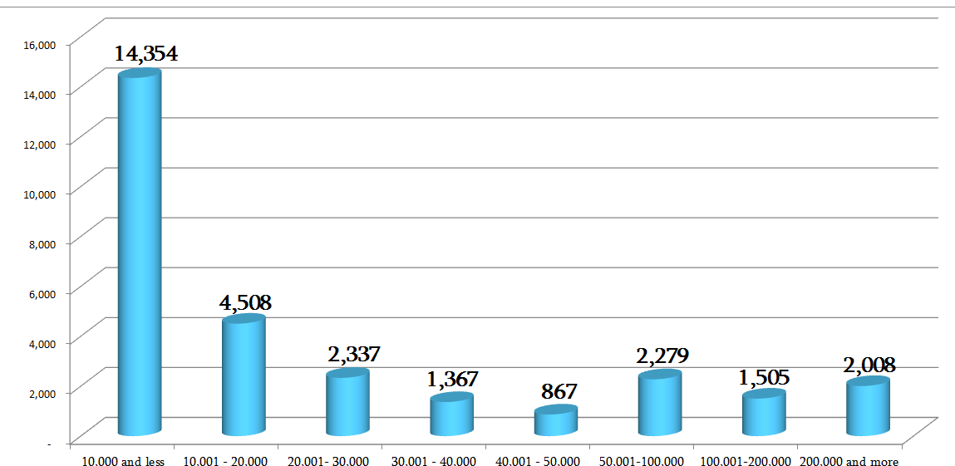
Количество электронных закупок с разбивкой на ценовые группы

Slide 9
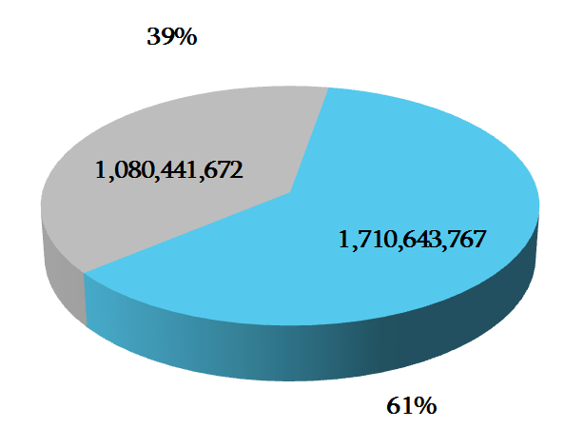
Прямые контракты / Электронные закупки 2013
Годовой бюджет по закупкам 2 791 085 439 лари

Slide 10
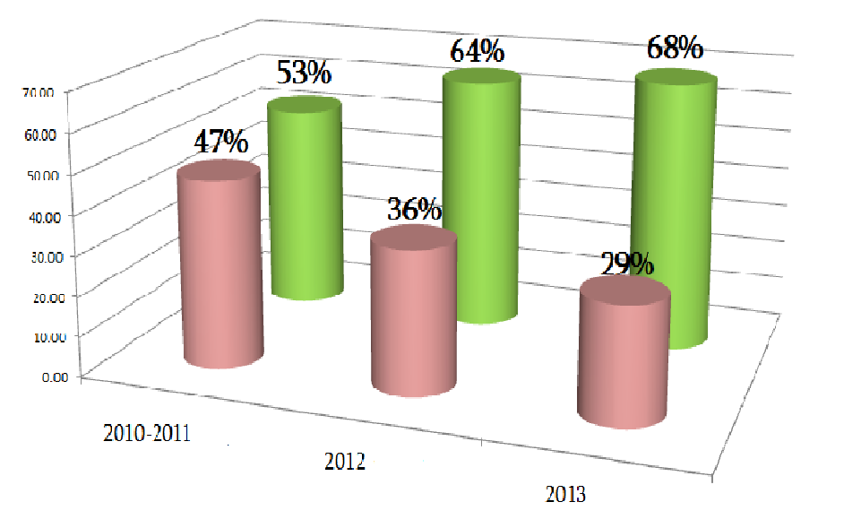
Успешные / Неуспешные электронные тендеры

Slide 11
Модуль «Электронный Совет по разрешению споров»
Совет по разрешению споров был создан 10 декабря 2010;
Равное представительство со стороны общества и государства в принятии решений
Каждый может «заморозить» тендер с помощью всего одного нажатия кнопки. Подача жалобы занимает менее двух минут;
Тендер, в адрес которого была направлена жалоба, будет «заморожен» в течение 10 рабочих дней. В течение этого периода электронный Совет по разрешению споров рассмотрит апелляцию и результаты будут опубликованы в системе Ge-GP.

Slide 12
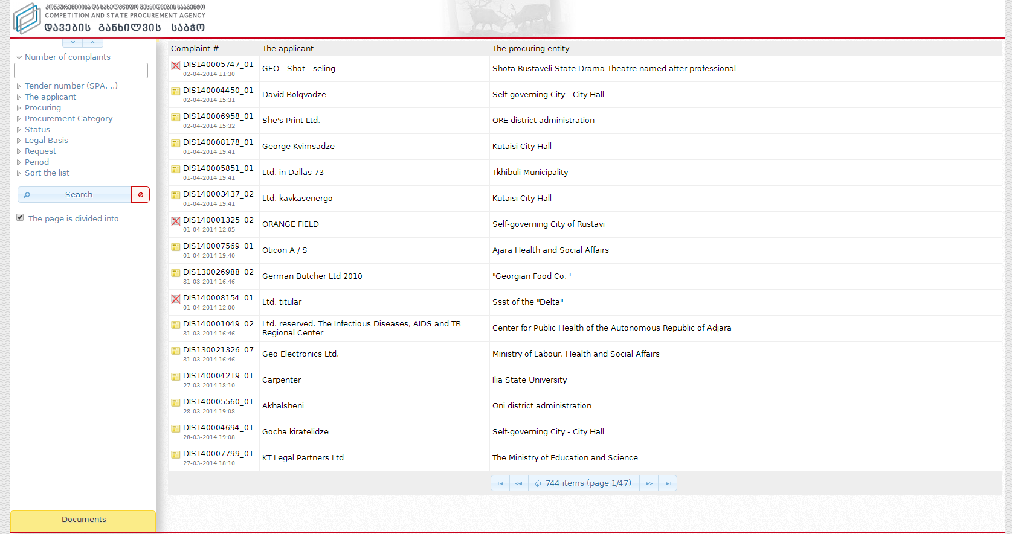
Модуль «Электронный Совет по разрешению споров»

Slide 13
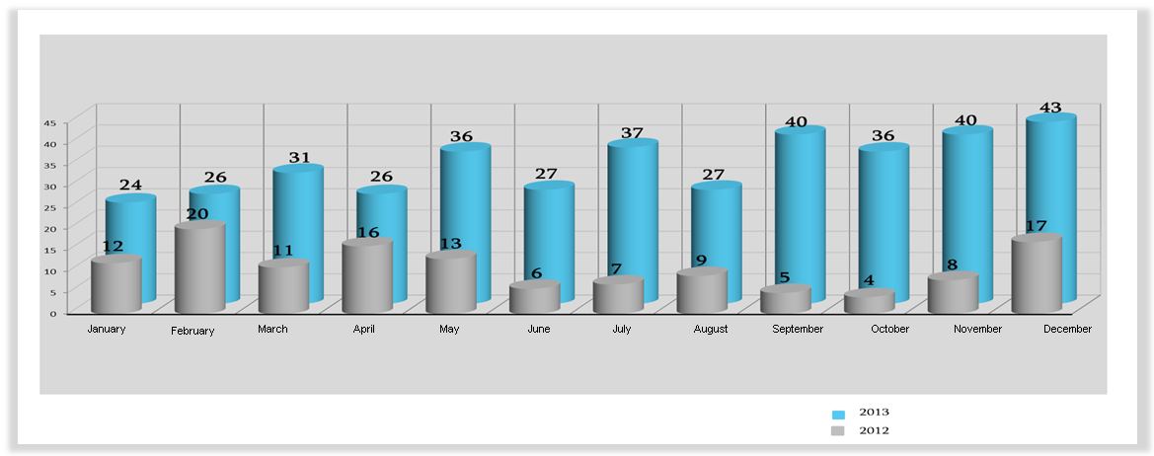
Модуль «Электронный Совет по разрешению споров» Динамика поданных жалоб в 2012 и 2013 гг.

Slide 14
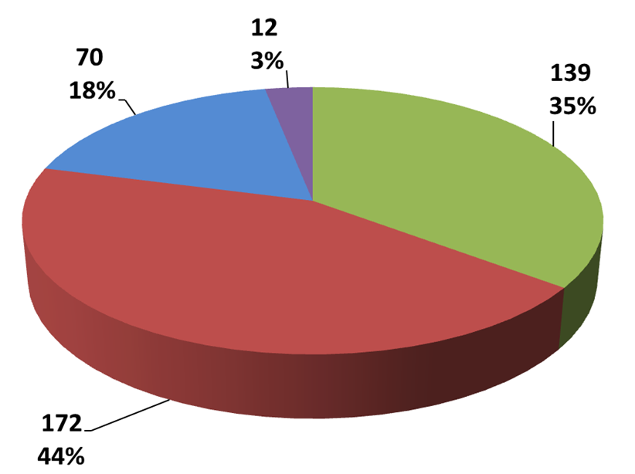
Модуль «Электронный Совет по разрешению споров» Поданные жалобы в 2013 г. с разбивкой по статусу
Всего 393 жалобы

Slide 15
Что говорят о системе Ge-GP
«... большинство мер защиты целостности и инструментов эффективности закупок, предусмотренных передовым международным опытом, было принято в Грузии в 2010 году», – ЕБРР
«Официальная электронная система закупок, через которую правительство размещает свои контракты, является ультрасовременной среди наиболее прозрачных и эффективных систем мира», - Международная прозрачность-Грузия
«Система электронных закупок, реализуемая в Грузии, может служить хорошим примером для стран Азии и Тихоокеанского региона. Страны, которые еще не ввели систему электронных закупок, особенно заинтересованы в реформах, осуществляемых в Грузии», - АБР
«Европейский парламент приветствует решение Грузии в запуске новой системы закупок, Грузия должна служить примером для стран-членов ЕС в этой области», – Европейский парламент
Notes:
contract management module is being developed and will be launched in June 2013 - Payment module is already implemented!
We want to be benchmarked against UNCAC checklist

Slide 16
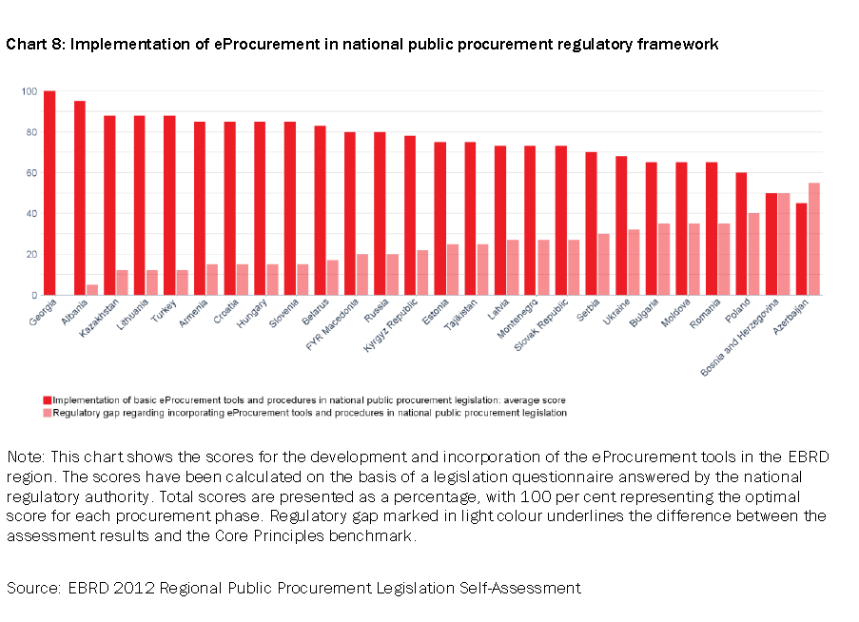
Оценка системы Ge-GP
Диаграмма 8: Реализация электронных закупок в рамках национальной нормативно-правовой базы, регулирующей государственные закупки
Примечание: на данной диаграмме представлены оценки по разработке и внедрению инструментов электронных закупок в странах, где ЕБРР осуществляет свою деятельность. Оценки были рассчитаны на основе вопросника по законодательной базе, ответы на который были предоставлены национальными регулятивными органами. Итоговые оценки представлены в виде процента, где 100% является оптимальной оценкой для каждого этапа закупок. Разрыв в законодательном регулировании, отмеченный светлым оттенком, показывает разницу между результатами оценки и критериями «основополагающих принципов».
Источник: Региональная самооценка законодательства в области государственных закупок ЕБРР 2012 г.

Slide 17
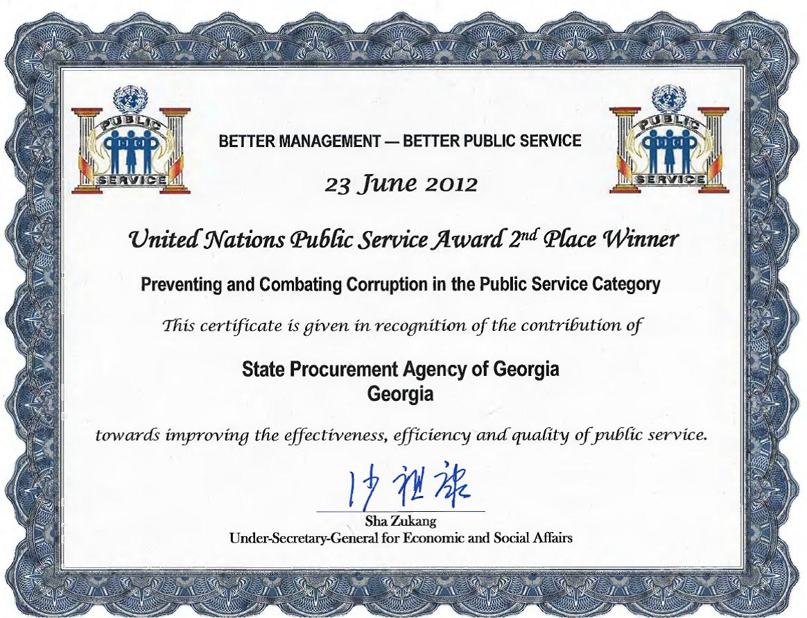

Slide 18
Задачи и проблемы
Отсутствие компетенции среди всех заинтересованных сторон
Разработка руководящих принципов; тренинги для представителей государственного и частного сектора; разработка рекомендаций, полученных в результате эмпирического анализа.
Неактивные организации гражданского общества (ОГО)
Расширение аналитической работы в Агентстве; агрегирование информации из предыдущих тендеров; сделать агрегированную информацию доступной.
Отсутствие стандартизованного описания товаров и услуг, контрольных перечней, инструментариев и т.д.
Сотрудничество с частным сектором для разработки нейтрального описания продукции.
Что такое высокое качество? Нет согласованного видения, субъективное восприятие; слабые и неэффективные национальные нормы / стандарты; нет-саморегулируемых бизнес-ассоциаций
Notes:
contract management module is being developed and will be launched in June 2013 - Payment module is already implemented!
We want to be benchmarked against UNCAC checklist

Slide 19
Задачи и проблемы
Чрезмерная нагрузка на электронный Совет по разрешению споров
Количество апелляций увеличивается – ресурсы должны пропорционально увеличиваться.
Низкая заработная плата специалистов по закупкам
Профессия специалиста по закупкам требует стимулирования и защиты
Недостаточный объем аналитики
Непрерывная потребность в проведении углубленного анализа рынка государственных закупок, поведения поставщиков и органов, заключающих контракты
Notes:
contract management module is being developed and will be launched in June 2013 - Payment module is already implemented!
We want to be benchmarked against UNCAC checklist

Slide 20
Основные выводы
Высокое качество
.
Длительность
Дороговизна
Дешевизна
Быстрота
Утопия
Низкое качество

Slide 21
Спасибо за внимание!
28 Pekini Ave., Tbilisi 0160, Georgia
Эл.почта: dato@spa.ge

